Slide 1

项目讲解
扫雷游戏

Slide 2

01
项目简介
目录
02
程序功能
03
总体设计
04
组织管理

Slide 3

主要功能
01
PART ONE
项目简介

Slide 4

程序任务与要求
3. 用户要揭开某一个方块，可单击它。若所揭开的方块是雷，用户便输了这一局，程序发出爆炸的声音。若所揭开方块不是雷，则显示一个数字或者空白，该数字表示和该方块相邻的方块中是雷的方块总数，空白表是附近没有雷.
1.
扫雷游戏分为初级、中级和高级，扫雷英雄榜存储每一个级别的最好成绩，即挖出全部的地雷且用时最少者。单击游戏菜单可以选择、初级、中级或高级查看英雄榜。
项目目标
4. 如果用户认为某个方块是雷，在方块上右击，可以在方块上标示一个用户认为是雷的图标（再单击一次可取消所做的标记），即给出一个扫雷标记，相当于扫雷期间在怀疑是雷的方块上插个小红旗。用户每标记出一个扫雷标记（无论用户的标记是否正确），程序就把“剩余雷数”减少一个，并显示该剩余雷数。
2 . 选择级别后将出现相应级别的扫雷区域，用户单击雷区中的任何一个方块便启动计时器。

Slide 5

02
PART TWO
程序功能

Slide 6
程序所要实现的功能
1
用户可以自定义级别，并确定雷的个数
2
具有计时功能，即显示用户完成扫雷所花费的时间
3
点击开始进行扫雷
4
用户识别雷右击可标记“雷”

Slide 7
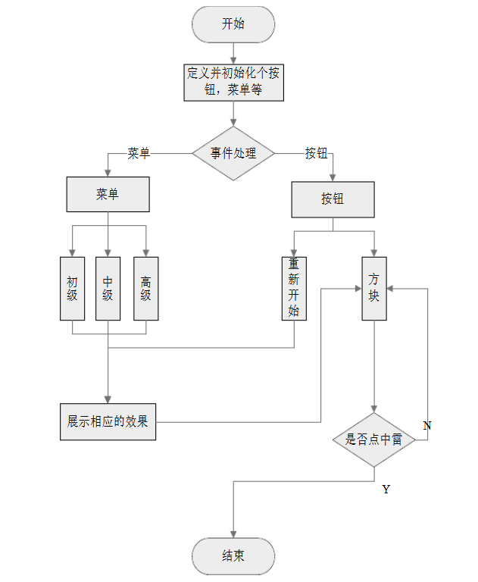
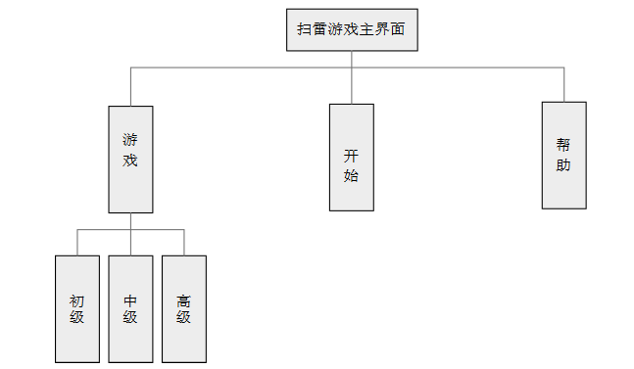
程序总功能及流程图
程序功能图
程序流程图

Slide 8
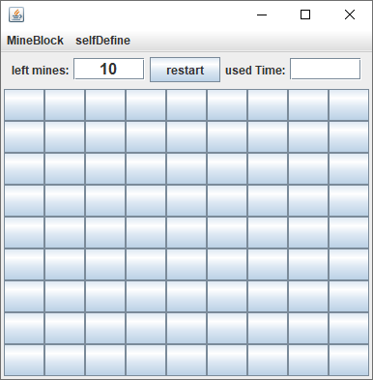
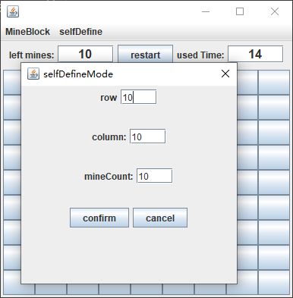
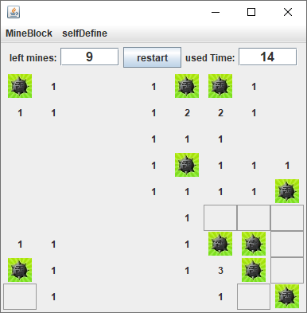
功能模块
游戏界面
自定义行列数
游戏结束

Slide 9
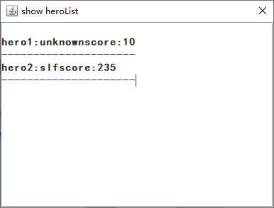
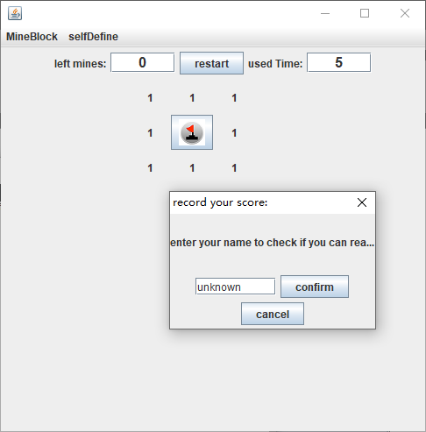
功能模块
查看英雄榜
游戏胜利

Slide 10
03
PART THREE
总体设计

Slide 11
算法思想
(1) 计算每个方块周围存在的雷数。
（2）随机分布。扫雷游戏要求在M行N列的网格游戏区随机的布上n个雷，且n的取值应小于M和N的乘积:这可以在一张M*N的网格上通过均匀分布的随即算法视线。其中n的网格是雷区，剩下的网格是非雷区。游戏的目标是尽可能快地找到所有的雷区，而不踩到地雷。Java提供了视线随即算法的类Math，通过Math类的 random()方法这可以很方便的实现随即布雷的功能。

Slide 12
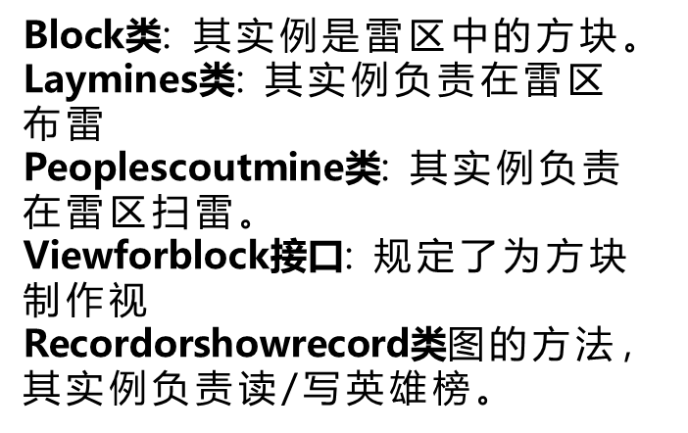
设计思想
1
2
扫雷棋盘的布局设计
数据模型中类的设计
系统的整体布局为: Cardlavout布局，采用了菜单、按钮、画板，等组件，菜单主要包括开始，选择级别，标记，按钮的功能是重新开始新的游戏。

Slide 13
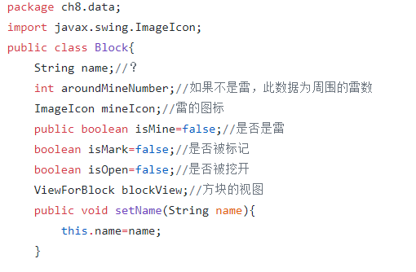

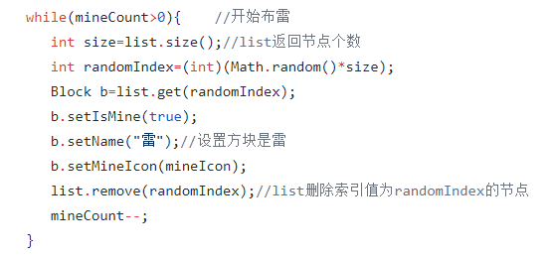
数据模型
1
Block类
Bock的实例是雷区中的方块，方块可以是雷也可以不是雷。如果方块是雷，该方块的isMine属性值就是true，否则是false。当方块的 imine属性值是 false时，该方块的aroundmine Number属性值是和该方块相邻且是雷的方块数目(一个方块最多可以有8个相邻的方块)。当该方块的 imine属性值是tue时， minelcon属性值是一个 Imagelcon图标的实例(地雷的样子)。
2
Laymines类
Laymines类的实例负责在雷区布雷，即随机设置某些方块是雷。

Slide 14
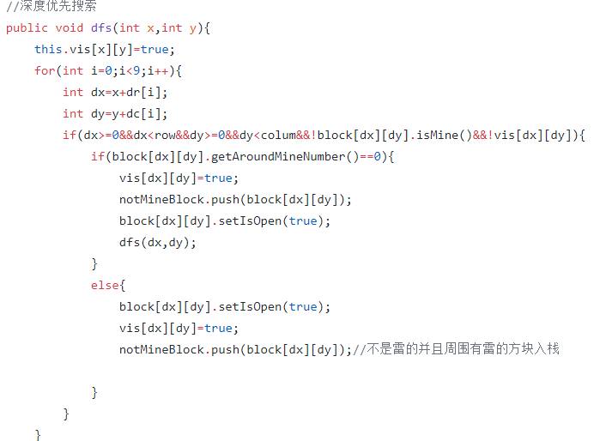
数据模型
3
Peoplescoutmine类
3
Peoplescoutmine类的实例负责在雷区扫雷。对于中心空白区域的搜索，我们用的是dfs，搜索出那些不是雷并且周围没有雷的方块，并将那些方块压入栈，用于之后视图的显示。该实例还会判断输赢，当剩余方块数等于雷数时游戏胜利。

Slide 15
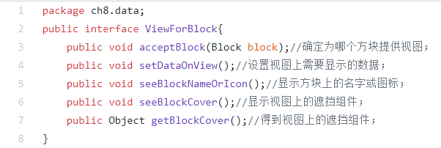
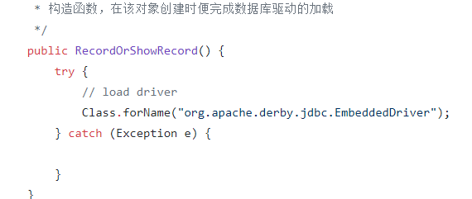
数据模型
4
Viewforblock接口
方块需要一个外观提供给游戏的玩家，以便玩家单击方块或标记方块进行扫雷Viewforblock接口封装了给出视图的方法，例如 void acceptblock( Block block)方法确定该视图为哪个 Block实例提供视图。实现 Viewfor接口的类将在视图(View)设计部分给出，见稍后的 Blockview类。
5
RecordOrShowrecord榜
使用内置 Derby数据库 record存放玩家的成绩(有关内置 Derby数据库的知识点可参见Java2实用教程》第5版的第11章或本书的第3章)。数据库使用表存放成绩，即表示英雄榜。表中的字段 p name的值是玩家的名字，字段 p time是玩家的用时。玩家只要排进前3名就可以进入英雄榜，英雄榜上原有的第3名就退居到第4名(英雄榜记录着曾经的扫雷英雄)。 RecordOrShowRecord类的实例可以向英雄榜插入记录或查看英雄榜。

Slide 16
04
PART FOUR
组织管理

Slide 17
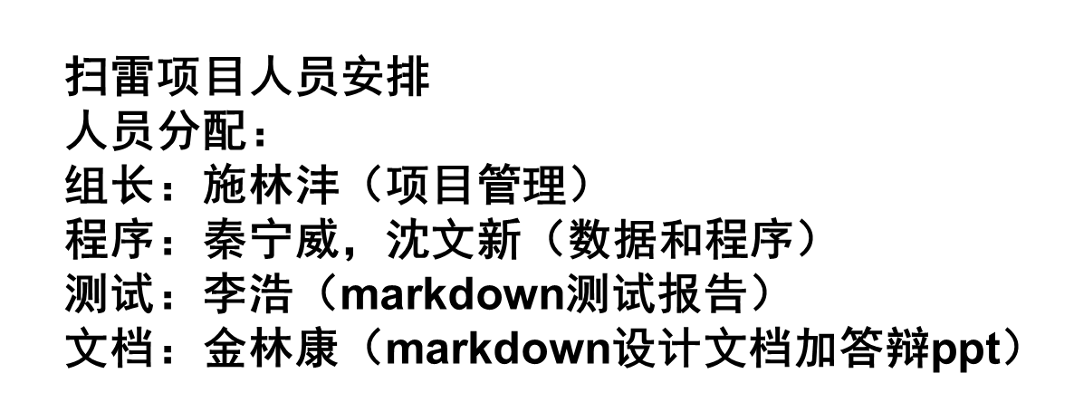

Slide 18
谢谢观看
THANKS FOR WATCHING

